Slide 2
Bygg og Eiendom Budsjett 2023
Bærekraftige Bygg for Alstahaug kommune
Med utgangspunkt i FNs bærekraftmål skal Bygg og eiendom forvalte, drifte og utvikle kommunens eiendommer. Dette skal utføres i tråd med de tre dimensjonene i bærekraftig utvikling: klima og miljø, økonomi og sosiale forhold
Besøksadresse: Strandgata 52 | Postboks 1006, 8805 Sandnessjøen | www.alstahaug.kommune.no

Slide 4
Norges tilstand RIF
Hvordan står det til i by og land med offentlige bygg, anlegg og infrastruktur? Hvordan er tilstanden? Fungerer de optimalt, er de pålitelige, trygge og bærekraftige? Er de robuste nok til å tåle klimautfordringene? Hva må eventuelt gjøres og hvilke grep må tas for å møte fremtidens behov og krav?
RÅD FOR SEKTOREN
Skarpere prioritering og utnyttelse av eksisterende ressurser
Få oversikt og lage planer, prioritere fremover
Effektiv arealbruk
Landssnitt ca 5 kvm pr innb. totalt (6,2 Kostra2, AK 7 kvm pr innb))
Prioritere bygg som ivaretar folks helse (hindre dårlig inneklima)

Slide 5
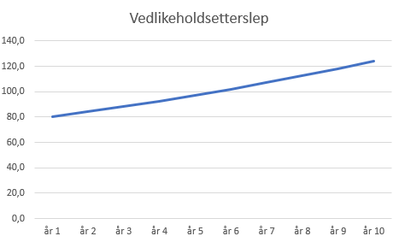
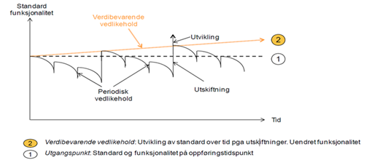
Drifter fremdeles på byggvedlikeholdet
Det planlagte vedlikeholdsbehovet for enheten ligger på om lag 8-10 millioner hvert år, og budsjettet de siste årene har vært på 3-4 millioner (altså 5-6 mill for lite). Dette vil akkumulere et større etterslep på om lag 5 % årlig. Det vi ser etter siste år er at kun om lag halvparten av vedlikeholdsplanen er mulig å gjennomføre (resten av budsjettet går til akutte saker slik som havari, hærverk etc).

Slide 6
Internhusleie i Alstahaug kommune
Tydelig politisk forankring av formål, målsettinger og strategi
Tydelig definert rolleavklaring, ansvar, myndighet og mandat
Økt politisk fokus på effektiv eiendomsforvaltning og verdibevaring av eiendomsmasse, herunder behov og prioriteringer av løpende vedlikehold, arealbruk, kostnader energi mv.

Slide 7
Vedtatte investeringsprosjekt
2023
Helgelandshallen 23101 |  | 5 000 000
Renter og avdrag |  | 0
Andre driftskonsekvenser |  | 0
Konseptutredning Legesenteret 23112 |  | 400 000
Renter og avdrag |  | 0
Andre driftskonsekvenser |  | 0
2026
Ny hall 23102 |  | 0 | 0 | 0 | 5 000 000
Renter og avdrag |  | 0 | 0 | 0 | 0
Andre driftskonsekvenser |  | 0 | 0 | 0 | 0
23207 Ny barnehage |  | 0 | 0 | 0 | 118 750 000
Renter og avdrag |  | 0 | 0 | 0 | 0
Andre driftskonsekvenser |  | 0 | 0 | 0 | 0

Slide 8
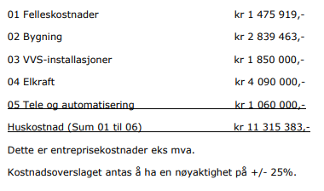
Helgelandshallen

Slide 9
Behov investeringsprosjekter

Slide 10
Skoleprosjektet som følge av endring av skolestruktur
Tidligere vedtatt å legge 10 mill til sluttføring av prosjektet
Sandnes og Ungdomsskolen
65 mill i 2018 er 75,3 mill i dag
Bjarnetjønna ble dyrere enn rapport fra Multiconsult
Sandnes skole mangler 20 mill for å kunne oppgraderes etter ARK skisseprosjekt

Slide 11
Generell oppgradering av bygg

